Slide 1
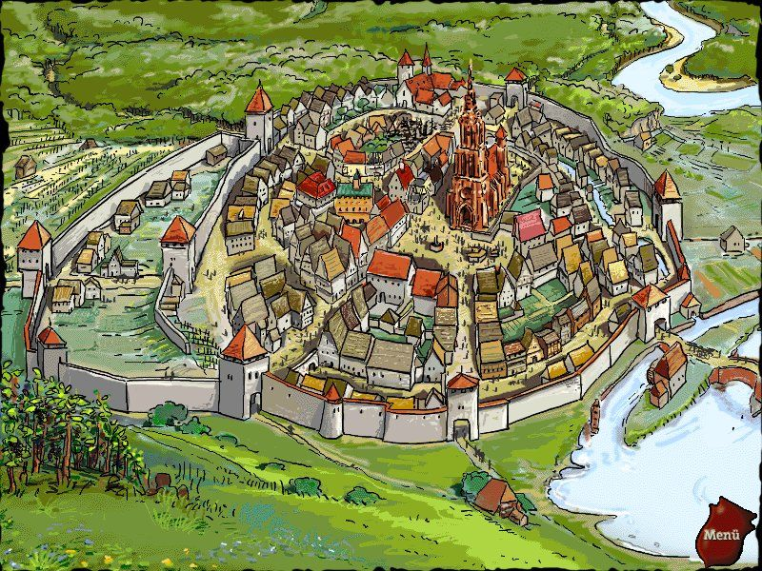
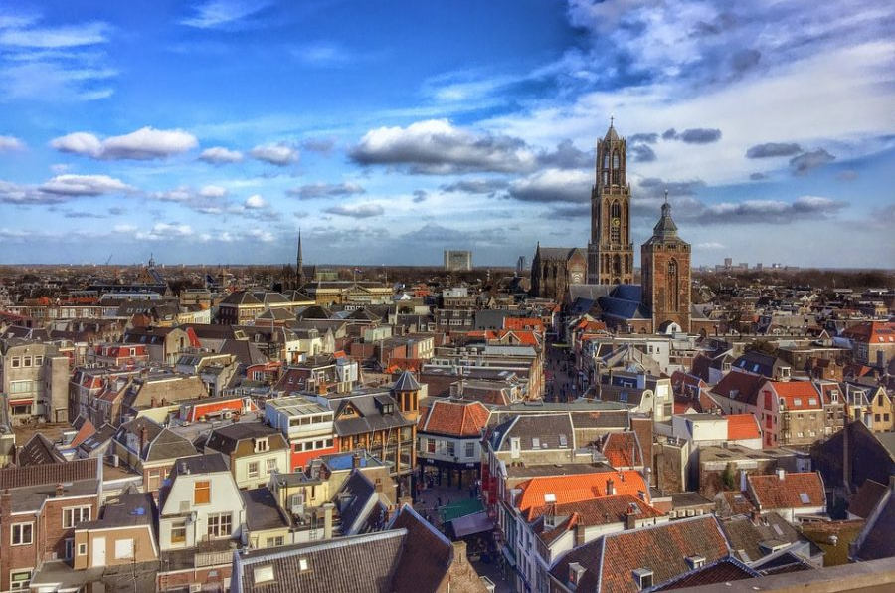
Steden en dorpen
Thema 5 blok 2 Hoe wonen mensen?

Slide 2
Leerdoelen
Aan het einde van de les kun je:
Voorbeelden noemen van steden die samenwerken.
Drie voordelen voor steden noemen om lid te zijn van de Hanze.
Uitleggen welke taak de gilden in de stad hadden.

Slide 3
Samen sta je sterk
Steden en gemeenten werken vaak samen om elkaar beter te leren kennen of om elkaar economisch te helpen.

Slide 4
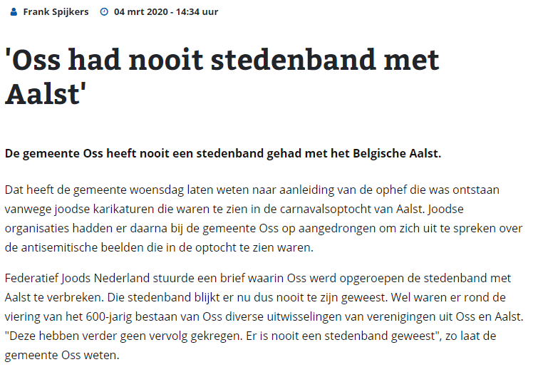

Slide 5
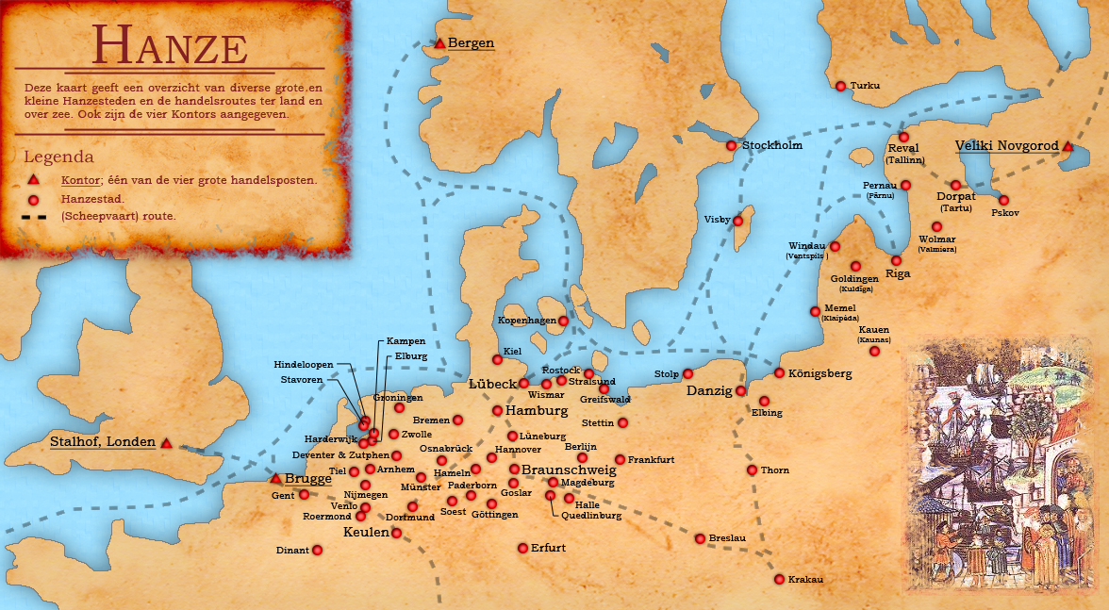
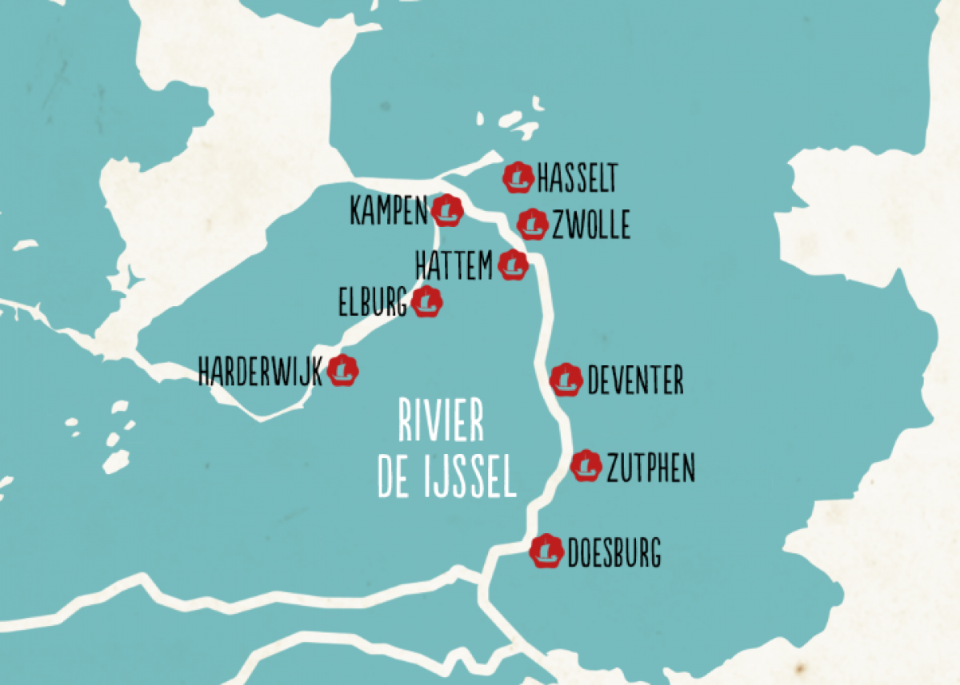

Slide 6
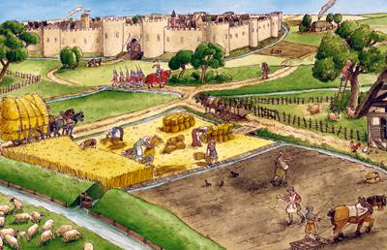
Samen sta je sterk
In de Middeleeuwen werkte bijna 200 Noord-Europese steden samen in het Hanzeverbond.
Elk jaar was er een vergadering over: Afspraken rondom gezamenlijke munten, maten en gewichten. Zo beschermde ze elkaar!
Zij handelen o.a. in zout, graan, vis,
hout, bier, wijn, dierenhuiden, wol.
Waarom zout?
Daarmee kun je eten buiten de koelkast/vriezer goed houden!

Slide 7
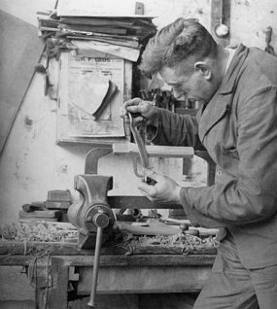
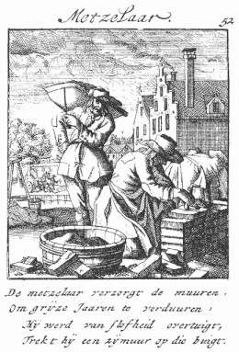
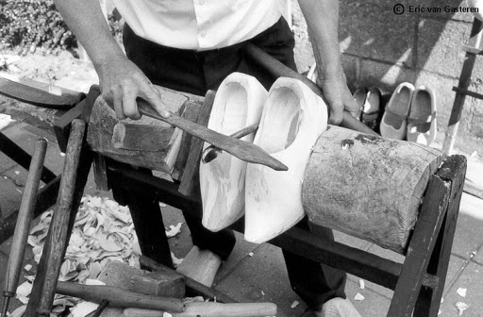
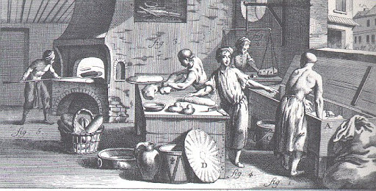
Herhaling blok 1
Ontstaan van ambachten
(beroep waarin je iets maakt met
je handen en gereedschap)

Slide 8
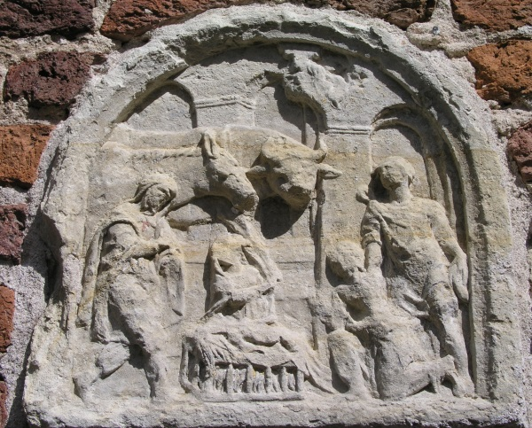
Handen uit de mouwen
Mensen met dezelfde ambacht waren lid van een gilde.
Samen bepaalde ze de prijs
Controleerde de kwaliteit van de producten
Zorgde voor opleiding van nieuwe ambachtslieden
Gevelstenen uit de Middeleeuwen

Slide 9
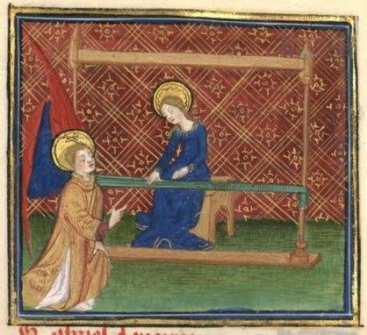
Handen uit de mouwen
Jongens gingen in die tijd vaak in de leer bij een ‘collega’ van hun vader uit de gilde.
Leerling → Gezel → ‘Meesterproef’ (examen) → Meester

Slide 10
Wat moet je doen?
Maken blz. 34 opdracht 4, 6, 7, 8, 9
→ Lees de bijbehorende teksten goed!
Nakijken en evt. verbeteren via WikiWijs
→ Gebruik hiervoor een rode pen!
Klaar? → Bekijk op SchoolTV het filmpje: Canon - De Hanze

Slide 11
Leerdoelen
Aan het einde van de les kun je:
Uitleggen waarom de stadsbewoners stadsrechten wilden.
Uitleggen dat je werk vroeger bepaalde hoe je huis eruitzag.
Uitleggen wat een forens is.

Slide 12
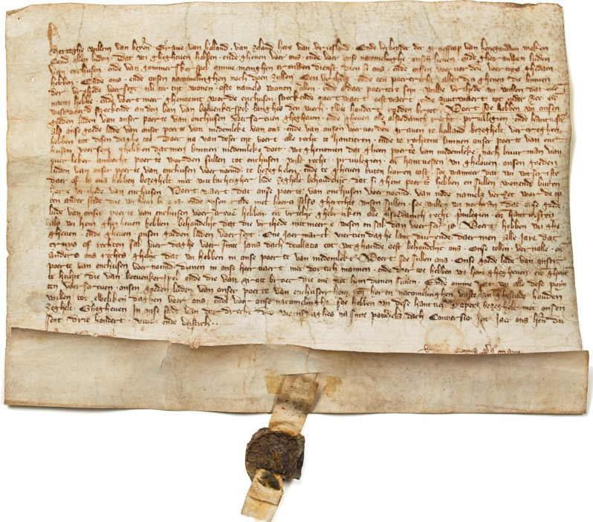
Stadslucht maakt vrij
Rechten = dingen die je mag
Plichten = dingen die je moet
Bevolkingsgroei + welvaart = grotere en rijkere steden.
Stedelingen wilde niet meer gehoorzamen aan een heer, bisschop of graaf.
Stadsrechten: afspraken tussen de heer en de stad.
Inwoners kregen de rechten om de stad te besturen
Ze mochten een stadsmuur bouwen, markten organiseren en tol heffen.
Ze betaalde wél nog belasting aan de heer en hielpen in oorlogstijd.

Slide 13
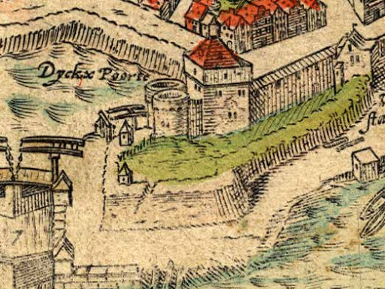
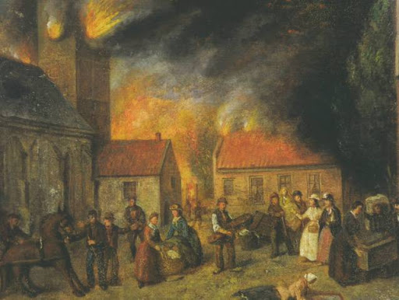
Wachtlopen op de stadspoorten moest om de beurt
Wat was de belangrijkste reden om wacht te lopen ‘s nachts?
Huizen waren van hout…
Dat was een groter gevaar dan rovers van buiten de stad

Slide 14
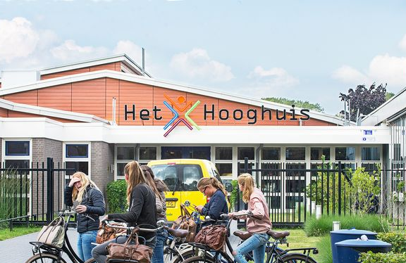
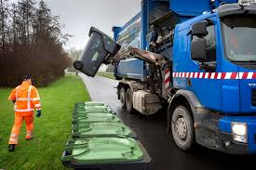
Stadslucht maakt vrij
Op het platteland moesten horige nog steeds pacht betalen en toestemming vragen om het landgoed te verlaten.
Iemand die 1 jaar in de stad woonde was vrij en betaalde je alleen nog maar belasting aan de heer.
Tegenwoordig bestaan er geen stadsrechten meer…. Iedereen betaald belasting en de overheid/provincies/gemeenten regelen daarvoor o.a.:

Slide 15
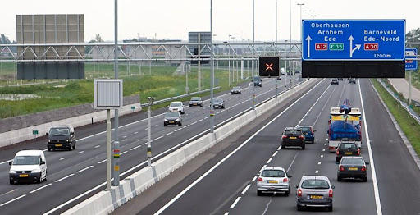
Dicht bij je werk
Je werk bepaalde in de Middeleeuwen ook hoe je huis eruit zag, bijv:
Vissers repareerde hun netten in huis (vaak maar één kamer).
Hoe is dat tegenwoordig?
In de Middeleeuwen woonde iedereen op dezelfde plek als dat je werkte.
Hoe is dat tegenwoordig?
Iemand die elke dag reist van zijn
woonplaats naar zijn werk = een forens

Slide 16
Wat moet je doen?
Maken blz. 38 opdracht 10, 11, 12, 13, 14, 15
→ Lees de bijbehorende teksten goed!
Klaar? Nakijken en evt. verbeteren via WikiWijs
→ Gebruik hiervoor een rode pen!
Klaar? → oefenen op Seterra: topo ‘landen Azië’

Slide 17
Leerdoelen
Aan het einde van de les kun je:
Uitleggen dat kenmerken van bewoners en een wijk met elkaar te maken hebben.
Uitleggen hoe woonwijken in een achterstandswijk kunt veranderen.
Voorbeelden noemen hoe buurten en wijken kunnen verbeteren

Slide 18
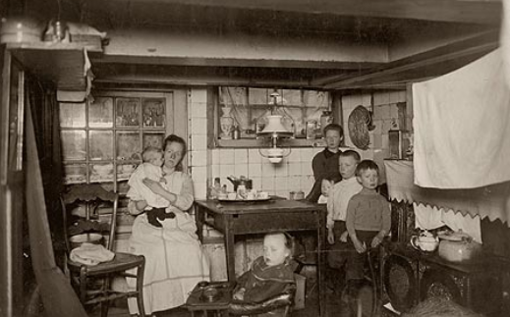
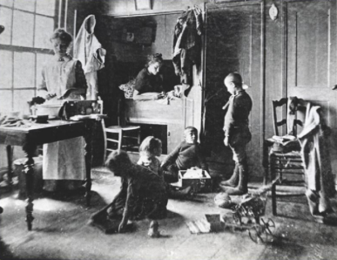
Honger en ellende
Wonen in de stad begin 20e eeuw. Omstandigheden:
Welke jaartallen horen er bij begin 20e eeuw?

Slide 19
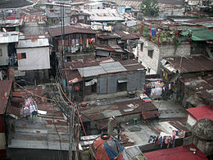
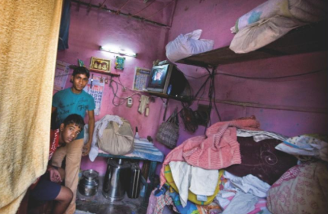
Liever in een zelfbouwwijk
Overal ter wereld trekken mensen van het platteland naar de stad.
In 2050 is de voorspelling dat 1/3 van de bevolking in zelfgebouwde huisjes aan de rand van de stad woont.

Slide 20
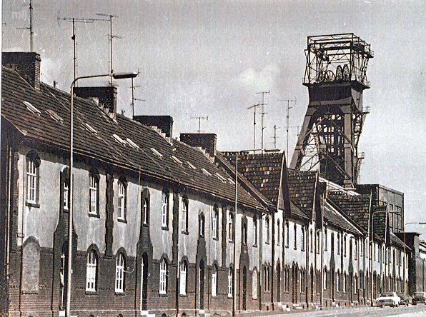
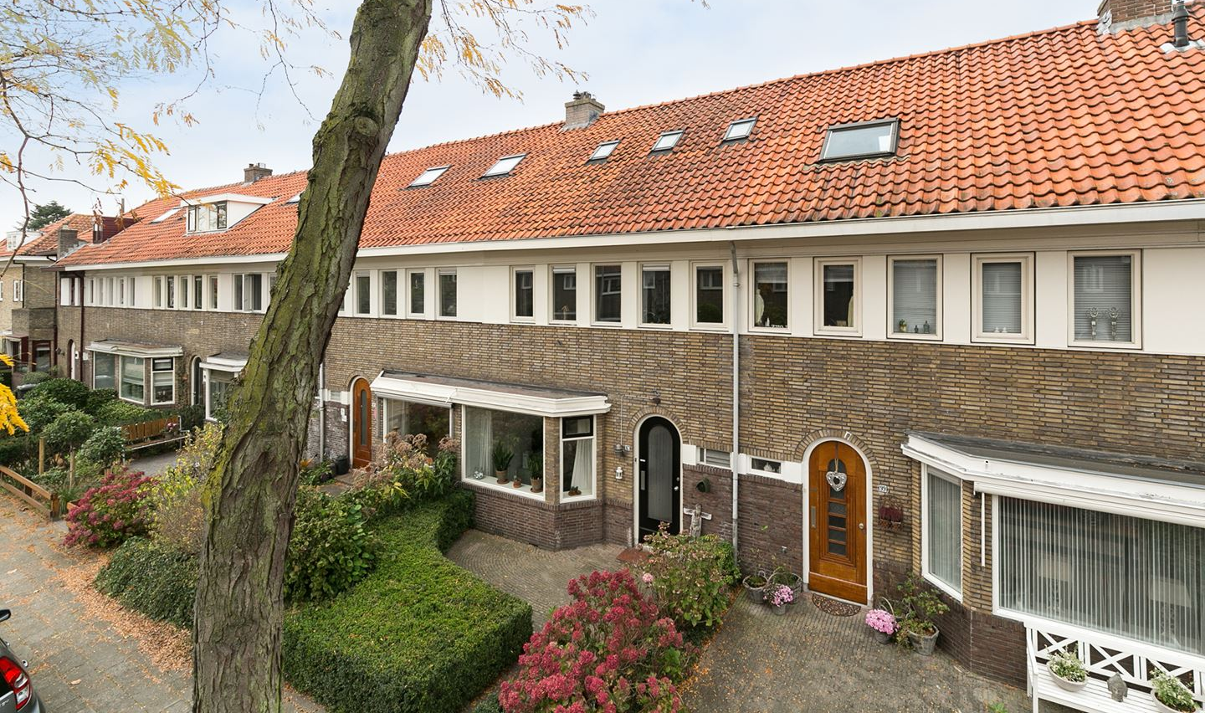
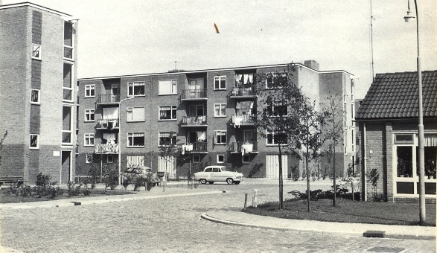
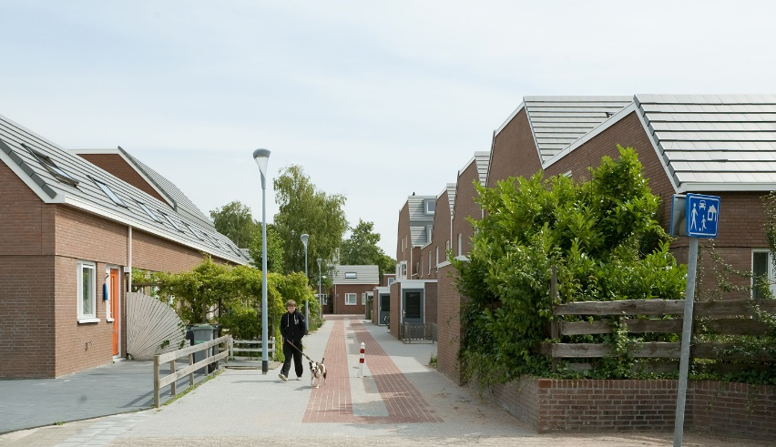
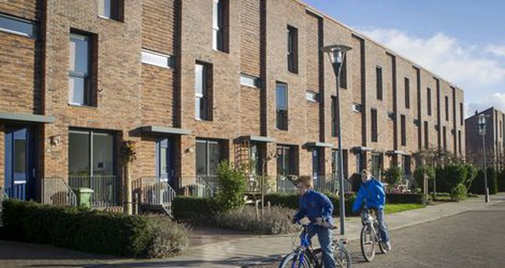
Woningeisen in Nederland veranderen..
Rond 1900
Jaren ‘30
Jaren ‘50
Jaren ‘70
Jaren ‘90

Slide 21
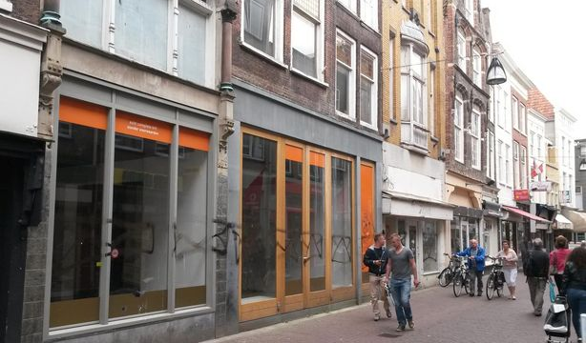
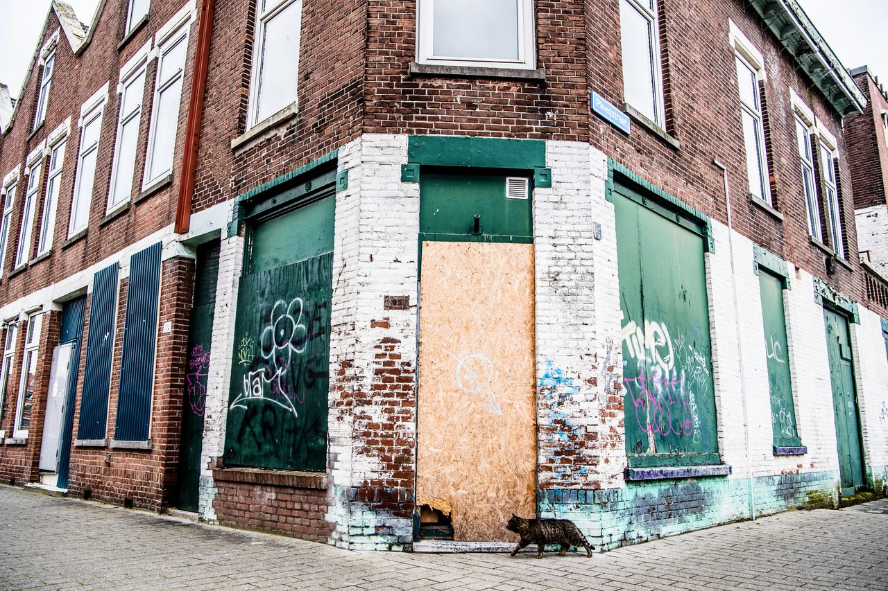
Wijken en buurten in Nederland
Wie dat kan, verhuist naar een betere wijk. De mensen die achterblijven in de oude wijken hebben vaak geen geld voor onderhoud en verbetering van de huizen → verpaupering

Slide 22
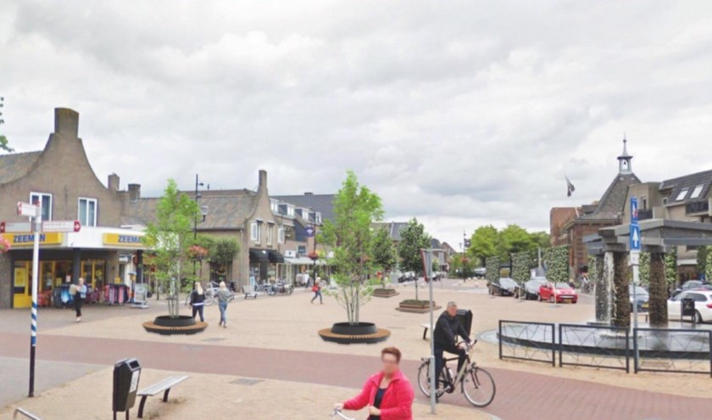
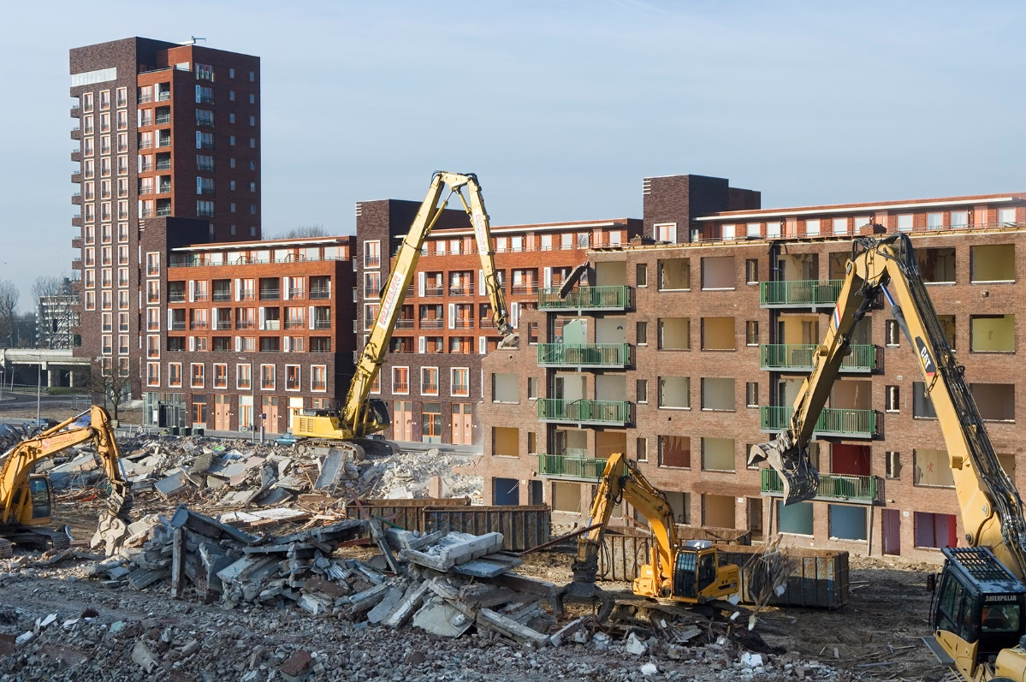
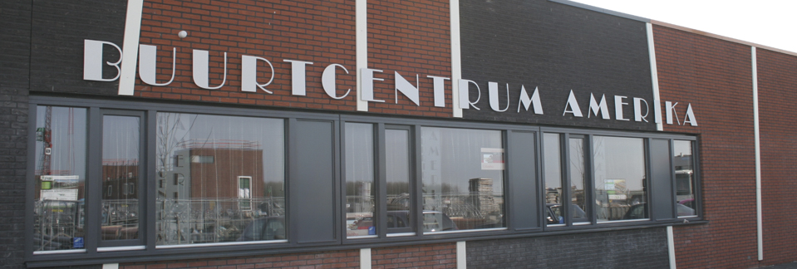
Wijken en buurten in Nederland
Oplossing → Stedelijke vernieuwing

Slide 23
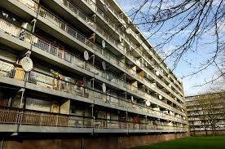
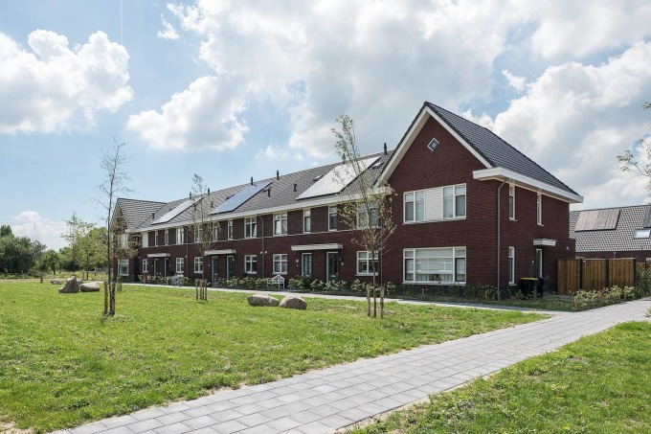
Weet jij dit?
In welke wijk is de werkeloosheid het hoogst? Leg je antwoord uit!
Filmpje: Voorbeeld Utrecht

Slide 24
Wat moet je doen?
Maken blz. 43 opdracht 17, 18, 19, 20, 21, 22
→ Lees de bijbehorende teksten goed!
Klaar? Nakijken en evt. verbeteren via WikiWijs
→ Gebruik hiervoor een rode pen!
Klaar? → oefenen op Seterra: topo ‘landen Azië’

